Slide 1



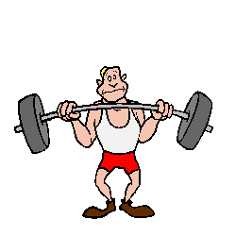

В мире профессий

Slide 2
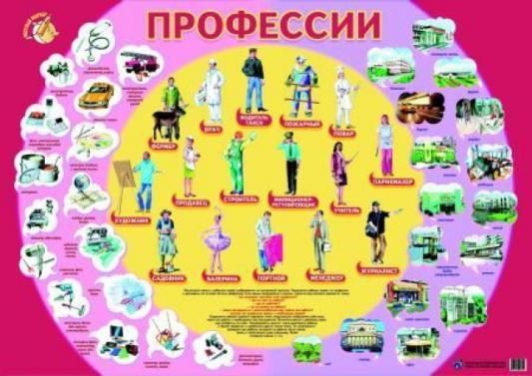
Что такое профессия?
Профессия - Род трудовой деятельности, занятий, требующих специальной подготовки.

Slide 3
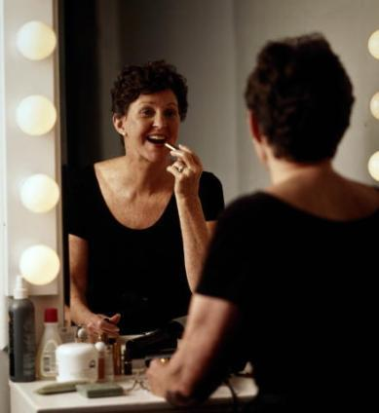
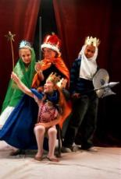
АКТЕР / АКТРИСА
Играет в театре и снимается в кино

Slide 4
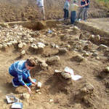
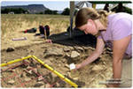
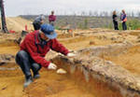
Археолог
Учёный, который занимается изучением прошлого человечества по вещественным источникам. Вещественные источники-это орудия производства и созданные с их помощью постройки,оружие,украшения,посуда и др.Профессию археолога часто сравнивают с трудом хирурга – и там, и там одно неверное движение ножом может привести к гибели пациента. Конечно, в большинстве случаев археологи орудуют не ножом, а лопатой, совком, ложкой и даже обычной зубной щёткой.

Slide 5
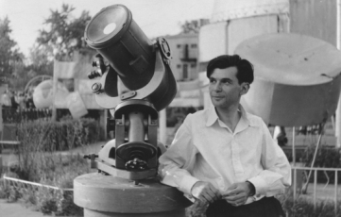
АСТРОНОМ
Изучает звезды и планеты

Slide 6
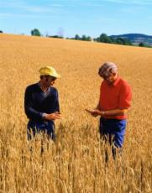
АГРОНОМ
Придумывает, как вырастить больше овощей, фруктов и злаков

Slide 7
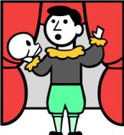
Профессия артист!
Он и волк, и Дед Мороз,
И смешит ребят до слёз,
В прошлый раз был педагогом,
Послезавтра — машинист,
Должен знать он очень много,
Потому что он артист!

Slide 8
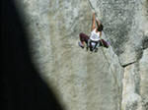
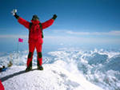
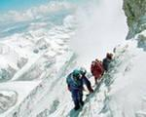
Альпинист
Альпинист - это всегда спортсмен, другими словами, горовосходитель.
Спортивная сущность альпинизма состоит в преодолении препятствий, создаваемых природой (высота, рельеф, погода), на пути к вершине.
После того как были покорены все альпийские вершины, взоры восходителей всё чаще стали обращаться на другие горные районы Америки, Африки, Новой Зеландии. Дошла очередь и до Гималаев.
Первые попытки покорить вершины в Гималаях относятся к началу XIX века. Однако после первых попыток стало ясно, что экспедиция на вершину выше 6 000-7 000 м ставит перед альпинистами множество новых проблем, связанных прежде всего с высотой, малой освоенностью горных районов, большими масштабами подходов к подножию вершин.
При занятии альпинизмом приходится преодолевать различные природные препятствия: реки, скалы, снег, ледники, ледопады. Их преодоление, как правило, связано с опасностью. За многолетнюю историю альпинизма была выработана специальная техника преодоления опасного горного рельефа.

Slide 9
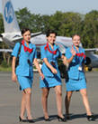
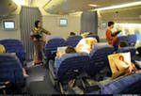
Бортпроводник гражданского воздушного флота
Содержание труда: Проверяет санитарное состояние кабин, салонов, работу электрооборудования, получает контейнеры с питанием и кухонным оборудованием, почту и другие грузы, размещает пассажиров в салоне, организует питание, информирует о достопримечательностях, следит за чистотой в помещениях, оказывает необходимую помощь в полете пассажирам.
Профессионально важные качества:
* ответственность;
* эмоционально-волевая устойчивость;
* коммуникативные способности;
* хорошая дикция;
* физическая выносливость и здоровье;
* умение правильно оценивать ситуацию.
Медицинские противопоказания:
* сердечно-сосудистые заболевания;
* болезни, связанные с потерей сознания;
* нарушения функций опорно-двигательного аппарата;
* расстройства вестибулярного аппарата.

Slide 10

Библиотекарь
Содержание труда: Проводит индивидуальную беседу с читателями, оказывает им помощь в выборе книг, журналов, организует тематические литературные конференции, книжные выставки, комплектует книжный фонд, ведет учет библиотечного фонда и др.
Профессионально важные качества:
* высокие коммуникативные способности;
* такт;
* эмоциональная выдержка;
* хорошая память.
Квалификационные требования: Библиотечный техникум или соответствующий факультет института культуры.
Медицинские противопоказания:
* плохое зрение;
* нервные и психические заболевания;
* аллергические заболевания.

Slide 11
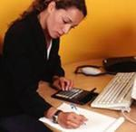

Бухгалтер
Содержание труда: Осуществляет бухгалтерский учет, ревизию и финансовый контроль на предприятиях и в организациях народного хозяйства, малого бизнеса, акционерных обществах, СП; проверяет достоверность полученной информации, контролирует соблюдение законности при расходовании денежных средств.
Профессионально важные качества:
* умение быстро и правильно считать;
* умение проанализировать числа, за их динамикой понимать суть производственных процессов и уметь вовремя повлиять на них;
* терпение;
* выдержка;
* усидчивость;
* устойчивость к монотонии;
* кропотливость.

Slide 12

Профессия врач!
Педиатра ты не бойся,
Не волнуйся, успокойся,
И, конечно же, не плачь,
Это просто детский врач.

Slide 13
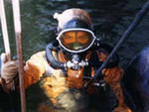
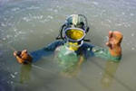
Водолаз
Водолаз - специалист, обученный спускам под воду и выполняющий различные подводные работы.
Основная обязанность водолаза - это выполнение подводно-технических работ под водой при строительстве гидротехнических сооружений, обслуживании подводных нефтепроводов, расчистке дна акваторий портов и прочее.
Профессиональные водолазы должны иметь очень высокий уровень подготовки, крепкое здоровье и надёжное оборудование.

Slide 14
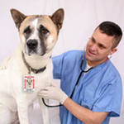
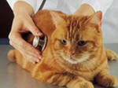
Ветеринар
Непосредственный предмет работы фельдшера – здоровое поголовье хозяйственных животных, безупречные (в отношении санитарии, гигиены) условия их содержания, роста, развития.
Ветфельдшер проводит прививки, лечит заболевших животных на ферме, животноводческом комплексе, а также животных, принадлежащих населению. Проводит мероприятия по предупреждению распространения заболеваний животных, бдительно контролирует качество мяса, молока.

Slide 15
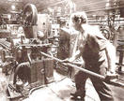

Волочильщик
Волочение - это деформирование металла протягиванием катаных или прессованных заготовок через отверстие с целью уменьшения их поперечного сечения или получения более точных размеров и гладкой поверхности.
Обработку металлов волочением производят на волочильном стане, который состоит из волоки и тянущего устройства, сообщающего обрабатываемому металлу движение через волоку.
Волочильщик осуществляет волочение и калибровку на волочильных станах и специальных линиях пруткового и бунтового металла различного диаметра из сталей всех профилей и марок, в том числе труднодеформируемых, жаропрочных, сложнолегированных и других специальных марок стали в горячем состоянии.

Slide 16
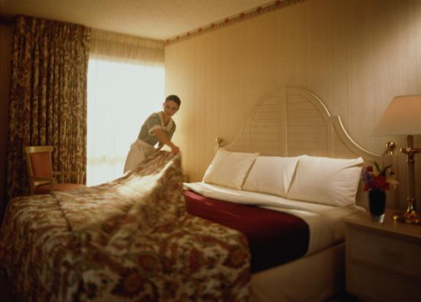
ГОРНИЧНАЯ
Делает уборку в гостиничных номерах

Slide 17
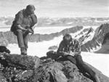
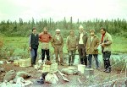
Геолог
Задача геолога - выявление и оценка месторождений полезных ископаемых.
Работа связана с частыми командировками. Труд геолога - это труд в полевых условиях. Работа в ограниченном коллективе требует умения быть терпимым к другим людям.
Геологи могут работать в геолого-разведочных экспедициях, геофизических и буровых партиях, научно-исследовательских и проектных организациях.

Slide 18
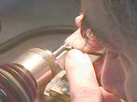
Гравёр
Профессия гравера – оставлять следы: линии и росчерки, буквы и виньетки. Он пишет не на бумаге, его материал – стекло, камень, металл, дерево, линолеум. Гравер – это художник или мастер, занимающийся вырезыванием изображений на пластинах из разных твердых материалов.
Придумать сюжет мастеру помогут воображение и образное мышление. Современному граверу на помощь приходят специальные компьютерные программы, позволяющие разработать изображение, а затем запрограммировать граверный станок на исполнение. Но компьютер при всех его возможностях – всего лишь средство, а настоящим автором всегда остается человек, который вкладывает в работу частицу своей души, свое видение мира, свою фантазию.

Slide 19
Кто такой доктор? Доктор – это такой человек, который лечит больных людей. Доктор прописывает лекарства больным людям.
Доктора бывают разные. Одни делают операции, другие проводят обследования разных органов человека. Например, Окулист наблюдает за глазами больного, ЛОР осматривает горло, нос и уши пациента, назначая лечение.
Доктор, который называется Травматолог, осматривает больных с переломами и ушибами ног, рук, головы, пальцев. Ему в работе помогает рентгеновский аппарат.

Slide 20

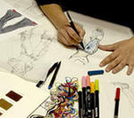
Дизайнер
Дизайнеры - художники-оформители, специалисты в области дизайна; люди, занимающиеся дизайном, то есть внешним видом, оформлением чего-либо.
Профессия дизайнер подразумевает творчество, грамотность, и знания необходимые для того, чтобы творить красивые вещи. Но часто художественное видение заказчика и исполнителя не совпадают. Из-за чего приходится либо убеждать в необходимости конкретного дизайнерского решения, либо соглашаться с поправками.
Основное, что требуется от людей этой профессии чутье художника и эстетический вкус. Дизайн стремится охватить все аспекты окружающей человека среды, которая обусловлена промышленным производством.
Объектом дизайна может стать практически любое новое техническое промышленное изделие (комплект, ансамбль, комплекс, система) в любой сфере жизнедеятельности людей, где социально-культурно обусловлено человеческое общение.

Slide 21
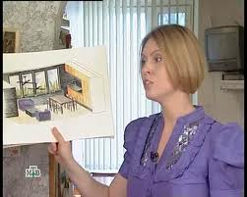
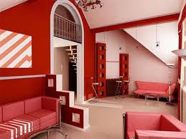
Дизайнер интерьера
Профессия дизайнер является в наши дни одной из самых высокооплачиваемых и престижных профессий. Дизайнер занимается проектом и дизайном помещений - жилых домов, офисов, общественных заведений. Дизайнер должен уметь продумать все детали проекта: объемно-пространственную композицию интерьера, стилевое решение, подобрать отделочные материалы, мебель и оборудование.

Slide 22
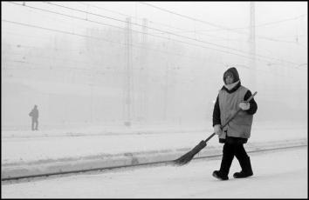
ДВОРНИК
Заботится о чистоте на улицах

Slide 23
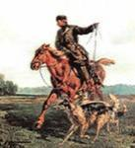
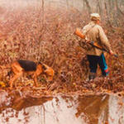
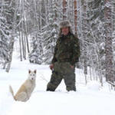
Егерь
  (от нем. Jager - охотник) - должностное лицо в охотничьих хозяйствах России; специалист-охотник, обслуживающий охотников-любителей. Контролирует соблюдение правил природопользования и законов об охоте.

Slide 24
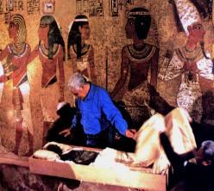

Египтолог
Учёный, занимающийся изучением древнего Египта.

Slide 25
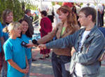
Журналист
Журналист всегда на переднем крае событий, там, где рождается новое. Конечный результат труда журналиста – материал (информационная заметка, статья, очерк в газету, теле- или радиопередача). Этому предшествует кропотливая работа

Slide 26
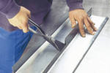
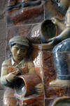
Жестянщик
Жестянщик занимается изготовлением, ремонтом и установкой простых и сложных деталей, изделий и узлов из листового металла, прессованных профилей и труб по чертежам, шаблонам и образцам, сферических и фигурных изделий больших размеров с применением приспособлений и пневматических приборов; изготавливает простые и сложные шаблоны по чертежу и по деталям; производит прямолинейную ручную резку листового металла и резку фасонных заготовок всех размеров по шаблонам и разметке, а также резку деталей и изделий криволинейного контура из листового металла всех марок и сплавов на приводных станках; производит пайку изделий и деталей из различных металлов и сплавов оловом, медью, серебром и т.д.

Slide 27
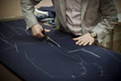
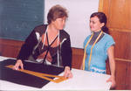
Закройщик
Закройщик работает в ателье по индивидуальному пошиву и ремонту одежды. В общении с клиентом выясняет его пожелания, уточняет заказ. В случае необходимости дает совет в выборе фасона будущего изделия, основанный на профессиональной оценке особенностей фигуры клиента, назначения и пошивочных свойств ткани, направлений моды. Снимает необходимые мерки. Зарисовывает выбранный вариант фасона, составляет паспорт заказа. Изготавливает лекала для раскроя. Выполняет экономную раскладку лекала на ткани и производит раскрой (при ремонте перекраивает отдельные детали). Распределяет операции пошива между мастерами пошивочной бригады, учитывая при этом уровень мастерства каждого работника. Проводит примерку и сдачу заказа клиенту.

Slide 28
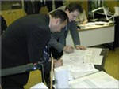


Инженер
Как построить надёжный мост через реку? Как заставить ветер и воду работать на пользу человека?Как создать новый автомобиль или самолёт? Чтобы ответить на эти вопросы, нужно очень хорошо знать многие науки: физику, математику, химию, черчение и др. Человека, который изучил все эти науки и с их помощью может сконструировать мост или автомобиль, называют инженером.

Slide 29
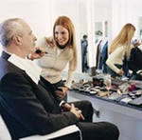
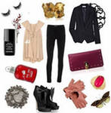
Имиджмейкер
специалист, который профессионально занимается формированием образа клиента. В конкретную профессию имиджелогия оформилась сравнительно недавно.

Slide 30
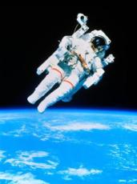
КОСМОНАВТ
Летает в космос

Slide 31
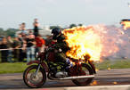
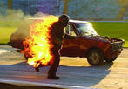
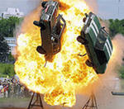
Каскадёр
Профессия в кинематографе, исполнитель сложных и опасных трюков.Нередко каскадёр принимает участие в создании специального реквизита, костюмов, механизмов страховки, декораций, с помощью которых выполняется трюк, а также в подготовке пиротехнических средств, создающих иллюзию опасной ситуации.Зачастую каскадёры подменяют, т.е. дублируют актёров в кадре на время выполнения трюков.Поэтому каскадёру нужно не только хорошо владеть техникой выполнения различных трюков, но и уметь определённым образом перевоплощаться.

Slide 32
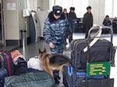
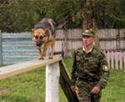
Кинолог
Большинство людей занимаются собаками как любители, но есть и такие, для которых работа с четвероногим другом – содержание и суть их профессии. Они называются кинологами. Таким образом, кинология – наука о собаках и их разведении.

Slide 33
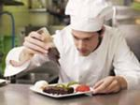
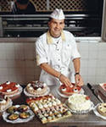
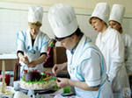
Кондитер
Процесс производства мучных изделий имеет множество ручных операций, выполняемых кондитером с помощью специальных инструментов: скалок, лопаток, ножей и т.п. Кондитер приготавливает различные виды теста, кремов, начинок; заготавливает сырье по заданной рецептуре: замешивает, сбивает, раскатывает тесто; разделывает полученные полуфабрикаты, нарезает, формирует, выпекает их; отделывает изделия кремом, помадкой, шоколадом и пр.; проверяет вес готовых изделий.

Slide 34


Криэйтор
Криэйтором сегодня принято называть, прежде всего, конкретного директора компании, т.е. человека, который отвечает за разработку, ведение и контроль рекламных проектов. Кроме того, криэйторами с полным правом можно считать и находящихся в его подчинении копирайтеров – создателей рекламных текстов, а также арт-директоров - специалистов, определяющих основную идею работы и делающих эскизы проектов. На практике должности креативного директора и арт-директора нередко совмещаются

Slide 35


Лётчик
Лётчик — человек, управляющий летательным аппаратом. Синонимы: пилот, авиатор.
Наиболее часто лётчиков делят на военных, гражданских и любителей. Существуют также лётчики экспериментальной авиации, производящие испытания новых воздушных судов.
Летчик, выполняющий функции первого пилота, управляет самолетом, принимает решения о действиях экипажа в сложных ситуациях. Полет состоит из нескольких этапов: взлет, набор высоты, горизонтальное движение, снижение и посадка. Получив разрешение авиадиспетчера, первый пилот выруливает на взлетно-посадочную полосу, где самолет берет разгон и, оторвавшись от земли, набирает высоту. Задача первого пилота - управлять самолетом так, чтобы он оказался в нужное время в каждой из точек, соответствующих расчетной траектории. Для этого пилот должен все время сравнивать показания приборов с расчетными данными, одновременно контролируя работу шести – семи устройств.
Взлет и посадка – самые ответственные моменты полета. Ведь вблизи аэродрома в воздухе может находиться несколько бортов. Малейшее отклонение от расчетной траектории грозит столкновением. При взлете и посадке пилот не только отслеживает информацию, но и мысленно анализирует ее, сопоставляя данные приборов с тем, что он видит из окна кабины: учитывает погодные условия, движение других самолетов и особенности управления конкретным воздушным судном. При этом он опирается как на показания приборов, так и на специфическое чувство полета, которое складывается из звука работающего двигателя, ощущений вибрации и крена. Любая ошибка в управлении грозит гибелью людей.

Slide 36

ЛЕТЧИК
Управляет самолетом, вертолетом, истребителем

Slide 37

МУЗЫКАНТ
Играет на музыкальных инструментах

Slide 38

Для тех девушек, которые любят моду,
наряды известных дизайнеров, путешествия по всему миру, профессия модель является увлекательной и любимой.

Slide 39

Модель — это человек (мужчина, женщина, ребёнок), демонстрирующий модели одежды на показах.

Slide 40

Обязанности:
демонстрация моделей одежды на подиумах,
стремление подчеркнуть их преимущества,
участие в рекламных съемках, и процессе изготовления вещей в рабочих примерках.

Slide 41

Необходимый набор знаний:
актерское мастерство,
основы хореографии,
искусство макияжа,
этика поведения,
основные направления моды
знание иностранных языков.

Slide 42

Личные качества
выносливость;
экспрессивность;
эмоциональность;
настойчивость;
чувствительность;
сила воли;
целеустремленность;
коммуникабельность;
интуитивность.

Slide 43

Профессия модели считается престижной и высокооплачиваемой.
Возможности карьерного роста присутствуют.
Топ-модель может обрести известность и получать приглашения на съемки в рекламе,
в качестве ведущей различных телепередач.

Slide 44



Маляр
Малярные работы производятся при окончательной отделке зданий и сооружений перед сдачей их в эксплуатацию. Они включают декоративную отделку фасадов, окраску стен, потолков, перегородок, полов, дверей, окон и других элементов.
Маляр уходит со стройки последним, его работа венчает труд всего коллектива строителей. Он приносит радость людям, вселяющимся в новые квартиры.

Slide 45



Метеоролог
Собирает и систематизирует сведения об атмосферных процессах, анализирует полученную информацию, участвует в подготовке долгосрочных прогнозов.
Работает метеоролог на свежем воздухе, в том числе в неблагоприятных погодных условиях. Необходимо проводить измерения в строго заданные временные интервалы, независимо от состояния погоды (дождь, град, шторм на море, гроза и т. д.). Работа на отдаленных метеостанциях проходит часто в условиях изоляции, одиночества. Данные метеорологических исследований используются в сельском хозяйстве, авиации и судоходстве, градостроительстве

Slide 46



Модельер
Модельер создает новые стили одежды и оказывает влияние на развитие различных направлений моды.
Модельер воплощает в жизнь творческие идеи и замыслы, создает эскизы, новые модели, корректирует промышленные модели, проектирует технически современные, удобные, красивые, композиции одежды, организует показы, выставки модной одежды, подбирает материалы для выполнения проект-композиции.

Slide 47




Нотариус
Нотариус (от латинского notarius - писец, секретарь) - это должностное лицо органов, в функции которых входит удостоверение сделок, оформление наследства, прав, засвидетельствование документов для придания им юридической достоверности.
Деятельность нотариуса регулируется Законом «О государственном нотариате». Действующее законодательство предусматривает единое нотариальное действие - удостоверение договоров (сделок), состоящее в надписи об этом на самом договоре за подписью нотариуса с приложением печати.

Slide 48


Няня
Няня кормит, умывает и переодевает ребенка, гуляет и играет с ним, читает ему книжки. По условиям договора в ее обязанности также может входить уборка помещений, приготовление еды для ребенка, закупка продуктов. Главная задача няни – обеспечить ребенку комфорт и безопасность, а в случае необходимости она должна уметь оказать ему первую медицинскую помощь. Няня обязана иметь медицинскую книжку, подтверждающую, что по состоянию здоровья она может работать с детьми, а также рекомендательные письма. Недоверие и проверки со стороны родителей ребенка вполне закономерны, и к ним надо быть готовым. Для няни желательно педагогическое или медицинское образование.

Slide 49


Орнитолог
Биолог, изучающий птиц. Наблюдает за их поведением в условиях живой природы, мегаполиса и в неволе. Отслеживает сезонные миграции. Занимается научно-исследовательской работой. Вместе с ветеринарами, орнитологи разрабатывают методы лечения болезней птиц, борются с эпидемиями.

Slide 50



Официант
Около 6 тысяч лет существует профессия официанта, но она по-прежнему нужна людям и незаменима.
Ресторан немыслим без официанта. Уровень обслуживания зависит не только от интерьера ресторана, его оборудования, качества пищи, но и от профессионального мастерства тех, кто создает обстановку радушия и гостеприимства, и в первую очередь, от официантов.
Еще задолго до того, как посетители придут в ресторан, официанты начинают готовиться к их встрече: убирают помещение, расставляют мебель, получают столовую посуду, приборы, столовое белье, сервируют столы.

Slide 51

писатель
Писатель - это человек, который создаёт какой-либо осмысленный текст (произведение) и зарабатывает этим себе на жизнь. У писателя должна быть развитая фантазия. Придумать художественное произведение, не имея яркой фантазии, невозможно. Он должен знать правила грамматики, не допускать ошибки и самое главное, уметь обычному слову придать поэтический окрас при помощи синонимов, ассоциаций, метафор.

Slide 52

Профессия пожарный!
На машине ярко-красной
Мчимся мы вперёд.
Труд тяжёлый и опасный
Нас, пожарных, ждёт.
Вой пронзительной сирены
Может оглушить,
Будем и водой, и пеной
Мы пожар тушить.
И в беду попавшим людям
Сможем мы помочь,
Ведь с огнём бороться будем
Смело день и ночь!

Slide 53

ПАСТУХ
Пасет коров, овец, коз или других животных

Slide 54

ПЕВИЦА
Выступает на сцене, поет песни

Slide 55

Профессия повар!
Дайте повару продукты:
Мясо птицы, сухофрукты,
Рис, картофель... И тогда
Ждёт вас вкусная еда.

Slide 56



Парикмахер
Искусство парикмахера сравнивается с работой художника: настоящий мастер имеет безупречный вкус.
Главными и основными «инструментами» хорошего парикмахера являются его фантазия, чувство современности, эстетический вкус, верный глаз и умелые руки.
В школах парикмахеров, на курсах парикмахеры систематически осваивают новые приемы работы, современные способы обработки волос (окраски, завивки и т.д.), получают сведения о новых стрижках, модных прическах, повышая свое мастерство. В зависимости от видов работ и применяемых орудий труда в профессии парикмахера выделяются специальности: парикмахер мужской, женский и детский.
Парикмахер ежедневно общается с большим кругом людей, поэтому ему нужны навыки общения.

Slide 57



Пекарь
Пекарь выпекает хлеб и хлебобулочные изделия. Он замешивает тесто, определяет его готовность к выпечке. Готовое тесто он укладывает на листы и отправляет их в печь. Пекарь контролирует процесс выпечки, регулирует движение печного конвейера, определяет готовность изделия.

Slide 58


Переводчик
В обязанности переводчика входит: организация и проведение экскурсий по культурно-историческим местам для иностранных граждан, сопровождение иностранных граждан во время их визитов в страну, оказание помощи в размещении и проживании иностранных граждан, переводы на презентациях, деловых встречах, сопровождение русскоязычных групп при поездках за границу, перевод технической и художественной литературы, преподавательская деятельность.

Slide 59



Плотник
Плотник - одна из распространенных строительных профессий. Это профессия широкого профиля. Специалист выполняет работы, связанные с обработкой древесины и изготовлением из нее разнообразных деталей, изделий и строительных конструкций.
Профессия плотника необходима везде. Он может работать на стройках городов, в строительных организациях сельского строительства, в строительно-ремонтных организациях, в ремонтных цехах заводов, на деревообрабатывающих комбинатах, в жилищно-строительных конторах при домоуправлении.
Даже при широкой механизации строительных работ без плотника на стройке не обойтись.

Slide 60



Провизор
Провизор - специалист с высшим фармацевтическим образованием, работающий в сфере производства, хранения, продажи лекарственных препаратов. Исторически провизором называется аптечный работник. Среди специалистов подобного рода различают провизоров – технологов, занимающихся изготовлением лекарственных форм, и провизоров – аналитиков, занимающихся контролем качества. Кроме того, в обязанности провизора может входить контроль отпуска лекарственных средств, в том числе наркотических, проверка работы аптек, киосков, поликлиник. Фармацевтическое образование может быть средним и высшим. Специалист со средним специальным образованием в этой области – фармацевт, с высшим – провизор.

Slide 61


Проводник пассажирского вагона
Круг обязанностей проводника достаточно широк и разнообразен. В его обязанности входит обслуживание пассажиров в пути следования, обеспечение безопасной посадки и высадки пассажиров, размещение их в вагоне в соответствии с проездными документами. Он должен обеспечить перевозку ручной клади в соответствии с установленными правилами и нормами; вести учет населенности обслуживаемого вагона и своевременно информировать начальника поезда о наличии свободных и освобождающихся мест в вагоне. Проводник получает постельное белье, готовит постели пассажирам, в конце рейса собирает белье и обеспечивает его сдачу. Готовит и разносит чай и продукты чайной торговли.
Проводник следит за техническим состоянием вагона, обеспечивает сохранность и исправность его внутреннего оборудования.
Проводник обязан оповещать пассажиров о названиях пунктов остановок и продолжительности стоянки поезда; содержать вагон в чистоте и порядке, проводить сухую и влажную уборку вагона; оказывать при необходимости первую (доврачебную) медицинскую помощь пассажирам.

Slide 62

РЫБАК
Ловит рыбу

Slide 63

Ремюер
Таинственна технология изготовления шампанского. Все, что совершается вокруг этого прекрасного вина, ставшего для многих символов праздника, необычно и немного напоминает колдовство. Мало кто догадывается, сколько сил и умения разных профессионалов вкладывается в создание пенистого напитка.

Slide 64


Реставратор
Под реставрацией в искусстве и архитектуре понимают восстановление разрушенных, поврежденных или искаженных памятников истории и культуры, с целью сохранения их исторического или культурного значения. Профессия реставратора включает несколько специальностей, требующих профессионального образования различного уровня: реставратор декоративно- художественных покрасок, реставратор произведений из дерева, реставратор декоративных штукатурных и лепных изделий, художник – реставратор.

Slide 65

СУДЬЯ
Разрешает споры,
отправляет преступников в тюрьму

Slide 66

СПОРТСМЕН
Выступает на соревнованиях и чемпионатах

Slide 67



Садовод
В труде садовода органически сочетаются как умственные, так и физические функции. В современном садоводстве мастер должен владеть разнообразными агротехническими умениями и навыками, необходимыми для выращивания посадочного материала, посадки садов, ухода за растениями с учетом их роста и развития.

Slide 68


Священнослужитель
Любой священнослужитель, будь то священник, архиепископ, мулла или жрец, является посредником между людьми и Богом, в существование которого они верят и к которому возносят свои молитвы. К священнику приходят и в горе, и в радости, просят совета, доверяют самые сокровенные тайны. Поэтому он должен быть человеком авторитетным, уметь сопереживать, иметь необыкновенное терпение, мужество, смирение и, конечно, глубокую веру.
Священнослужитель совершает таинства и общественные богослужения, но его работа не заканчивается за воротами храма. Священника могут в любой момент остановить на улице, чтобы попросить совета или помощи.

Slide 69



Секретарь-референт
Секретарь устанавливает связь с сотрудниками учреждения, подготавливает и обслуживает различные совещания, заседания, конференции, организует прием управленческого аппарата и посетителей. Ответственна роль секретаря и в организации различных совещаний. Секретарь подбирает соответствующие документы, при необходимости печатает их на компьютере. Работа с документами - одна из обязанностей секретаря.
Он ведет протоколы заседаний, записывает телефонограммы, приказы, распоряжения. При этом секретарь может пользоваться стенографией.

Slide 70



Следователь
Раскрытие и расследование преступлений, изобличение виновных, восстановление доброго имени человека составляют сущность работы следователя. От его умения и энергии, настойчивости, инициативы и самоотверженности во многом зависит успешная борьба с преступностью.
Деятельность следователя осуществляется на трех стадиях уголовного судопроизводства: возбуждение уголовного дела, предварительное расследование и возобновление дел по вновь открывшимся обстоятельствам.Планирование следствия, проведение процессуальных действий, оценка собранных доказательств, принятие по делу решений производится следователем самостоятельно.

Slide 71



Спасатель
Современная служба спасения существует в нашей стране сравнительно недавно. Это не значит, что прежде никто не занимался спасением людей, попавших в чрезвычайную ситуацию. В ликвидации последствий аварий и катастроф участвовали отряды гражданской обороны. Использовались спасатели узкой специальности: водные спасатели, горные спасатели, спасательно-поисковые отряды, пожарные. Эти службы существуют и сейчас. Однако все чаще возникают чрезвычайные ситуации, требующие привлечения специалистов особой квалификации. Поэтому в 1990 году было создано Министерство по чрезвычайным ситуациям РФ (МЧС). Помимо исполненияуказанных в самом названии ведомства функций, МЧС прогнозирует и предупреждает обстоятельства, чреватые угрозой для людей, разрабатывает спасательные инструменты, создает новые технологии.

Slide 72



Столяр
Столяр - профессия многогранная, включающая самые разнообразные профессиональные умения. Наиболее массовыми являются профессии столяров в жилищном строительстве и мебельном производстве. В особую немногочисленную группу выделяются столяры-краснодеревщики, в работе которых преобладают художественные тенденции.
Результатом работы столяра являются различные столярные изделия, которые делятся по конструктивному признаку

Slide 73

ТАНЦОР
Выступает на сцене, танцует

Slide 74


Тренер
В обязанности тренера входит подготовка спортсменов к предстоящему сезону.
Высшее образование необходимо, чтобы получить должность тренера соответствующее специализации выбранного вида спорта, а так же быть самому спортсменом, пусть и бывшим в выбранном виде спорта.
Тренер работающий с детьми должен быть как хорошим специалистом в своем деле так и психологом и воспитателем и просто человеком любящим детей. Не всем тренерам удается в себе совмещать все эти качества. Быть тренером невозможно, искренне не полюбив эту работу. Эмоциональная поддержка нужна как профессиональным спортсменам, так и любителям. Тренер может и должен уметь настраивать ученика на победу, поддерживать в нем боевой дух и стремление покорять все новые и новые рубежи. Надо ли говорить, что представитель этой профессии должен быть авторитетом для своих подопечных во всем: в отношении к работе, в образе жизни, в своих взглядах и оценках повседневных событий.
Рабочий день тренера начинается очень рано в 6-00 часов утра ,потому, что многие тренера ведут не по одному году и самые маленькие детишки по возрасту тренируются перед садиком.
Спортивный тренер занимается подготовкой спортсменов. Он руководит их тренировками, готовит к соревнованиям. Для достижения наибольших результатов тренеру необходимо правильно спланировать комплекс упражнений, грамотно распределить интенсивность, режим и нагрузку занятий, учитывая физические и психические ресурсы спортсменов. Тренеры профессиональных спортсменов обычно в прошлом сами достигли определенных высот на этом поприще. В детских спортивных школах и секциях в этой профессии обычно работают мастера спорта и выпускники вузов физической культуры. И хотя программа-максимум каждого тренера — вывести своего подопечного в большой спорт, для подростков и молодежи тренер прежде всего остается авторитетным и близким человеком, заставившим поверить в себя, свои силы и возможности.

Slide 75


Тренер
Тренер играет важную роль в жизни спортсмена. Он учит словом, личным примером достигать вершин. Тренер должен быть профессионалом. За его спиной должны быть победы в соревнованиях. Ему предстоит работать с разными по характеру детьми, поэтому нужно:разбираться в психологии, уметь управлять коллективом.

Slide 76


Телохранитель
В современной России охранник - это специалист, который осуществляет на договорной основе охранные мероприятия, проходит обучение и имеет лицензию на частную охранную деятельность. Основной вид деятельности: обеспечение безопасности клиента в целом.
На сегодняшний день профессия телохранителя является одной из наиболее опасных и рискованных профессий, связанной как с физической, так и психической нагрузкой, и требует квалифицированной подготовки.

Slide 77


Ткач
Профессия в основном женская. Основная задача ткачихи – не допустить лишнего простоя станков, быстро ликвидировать случайные обрывы нитей, не допускать брака, быстро его устранять, если он возник. Ткачиха проверяет качество поступающих нитей по номеру и цвету, выполняет профилактические работы по предупреждению обрывности нитей основы (продольных) и утка (поперечных), пороков ткани, контролирует плотность ткани и точность рисунка переплетения. Одна ткачиха обслуживает несколько станков.

Slide 78

Профессия учитель!
Наш учитель – просто класс!
Обожает он всех нас.
Нам в учёбе помогает.
Мы стараемся, он знает.
Мы учителем гордимся,
К новым знаниям стремимся!

Slide 79
УЧЕНЫЙ
Изучает окружающий нас мир

Slide 80

На свете есть много разных профессий и одна из них – учитель.
Учитель – это очень важная и нужная профессия.
Без неё мы были бы неграмотными и необразованными.
Учитель учит нас писать, читать, считать и многому другому.
С ним мы узнаем много нового и интересного: новые законы и правила,
как устроен человек, как устроен мир,
какие страны есть на Земле – их обычаи и нравы.
Учитель воспитывает в нас доброту, отзывчивость, трудолюбие.
Учитель – это звучит гордо!

Slide 81

ФЕРМЕР
Выращивает животных, овощи и фрукты

Slide 82


Физик
В рамках профессии " физик" существует множество специализаций:
-космическая физика,
-физика микромира,
-механика,
-оптика ,
-электроника и другие.
Личные качества, необходимые для представителей этой профессии:
любознательность, желание познать законы природы, наблюдательность, настойчивость, терпение, критичность мышления, внимательность, хорошо развитое абстрактное мышление.

Slide 83



Флорист
Флоритс- представитель творческой профессии, который занимается декором. Он может цветами оформить любой предмет:комнату, офис, бокал, браслет и не только. Также флористами называют учёных, которые изучают этот раздел ботаники с целью отслеживания растений, которые растут на определённой территории.

Slide 84


Фармацевт
Аптека - учреждение здравоохранения. Ее работники – фармацевты - приготавливают, контролируют и отпускают лекарственные средства по рецептам и разрешенные к отпуску без рецепта, предметы санитарии, гигиены и ухода за больными, лечебные минеральные воды, лекарственные травы, дезинфекционные средства, перевязочные материалы и другие товары аптечного ассортимента.
Аптечный работник знает сам и информирует врачей и больных о наличии лекарственных средств, их фармакологическом действии, о показаниях и противопоказаниях к применению, о сравнительной характеристике с препаратами-аналогами.

Slide 85



Фотограф
Фотограф производит фотосъемку различных объектов (людей, зданий, природы и пр.) в стационарных и выездных условиях на черно-белой, цветной и обращаемой пленке.
Он проявляет, фиксирует, промывает, сушит негативы, ретуширует, печатает снимки. Фотография предоставляет широкие возможности для творчества. Специалисты считают, что она является одним из видов искусства.

Slide 86

хореограф
Хореограф - это представитель творческой профессии, который ставит танцы для группы танцоров. Хореограф проводит тренировки с танцорами, посещает и оценивает их выступление. Хореограф должен уметь танцевать, быть оригинальным и иметь организаторские способности. Хореографов можно встретить в танцевальных компаниях, в театрах мюзиклов, в опере, на телевидении, на съемках фильма, на фестивалях.

Slide 87
Химик
Химия - одна из важнейших и обширных областей естествознания, наука о веществах, их свойствах, строении и превращениях, происходящих в результате химических реакций, а также фундаментальных законах, которым эти превращения подчиняются. Поскольку все вещества состоят из атомов, которые благодаря химическим связям способны формировать молекулы, то химия занимается в основном изучением взаимодействий между атомами и молекулами, полученными в результате таких взаимодействий.
Личные качества:
Учёный, который работает в данной сфере, должен иметь хорошую память, пытливый ум, обладать большой базой знаний, которая позволит ему делать логичные заключения во время опытов.
НА ХИМИЧЕСКОМ ЗАВОДЕ.

Slide 88

хирург
Хирург - это благородная и ответственная профессия. Часто только хирургическое вмешательство может спасти самое ценное - человеческую жизнь. Основная задача хирурга - установление точного диагноза, выяснение причины болезни, проведение непосредственно операции, и, конечно, помощь в полном восстановлении организма. Работа хирурга – это огромная ответственность за человеческую жизнь, к тому же это физически тяжелый труд. Иногда операции длятся несколько часов.

Slide 89

Художник
Художники — люди, занимающиеся изобразительным искусством
В профессиональной сфере существует множество различных типов художников в зависисмости от техники рисования и обязанностей: графики, живописцы, оформители, иллюстраторы, художники кино, мультипликаторы, фотохудожники, карикатурист, художник миниатюрной живописи, проектировщики, костюма, декораций, рестовратор, модельер, стилист, технолог и др.
Личные качества и способности
- творческая личность;
- богатое воображение;
- способность воспринимать и различать широкий спектр цветов и их оттенков;
- оригинальность, находчивость;
- развитое пространственно-образное мышление;
- самостоятельность;
- наблюдательность (способность подмечать даже незначительные мелочи и недостатки);
- открытость для восприятия нового;
- чувство гармонии и вкуса.

Slide 90


Цветовод
Цветоводы претворяют в жизнь проекты озеленения, составленные специалистами, окончившими средние и высшие учебные заведения. Но, как бы ни был хорош проектный замысел, воплощение его зависит от мастерства и эстетического вкуса рабочих-цветоводов. Они участвуют в планировке зеленых насаждений, делают гряды, рыхлят почву, вносят удобрения. Когда посеяны семена или высажена рассада, почву снова рыхлят, уничтожают сорняки, мульчируют – покрывают междурядье листьями, соломой и перегноем, поливают и удобряют. Чтобы придать растению определенную форму, его прищипывают и пасынкуют. Для сохранения четкого рисунка клумб и газонов их подстригают, прореживают, срезают отцветшие соцветия, подвязывают к колышкам хрупкие растения.

Slide 91

Чабан
Пастух, пасущий стада овец

Slide 92


Чаевод
Тот, кто занимается выращиванием чая

Slide 93

ШАХТЕР
Добывает уголь

Slide 94


Штукатур
Штукатур отделывает оштукатуренные поверхности: белит или красит потолок и стены, красит дверные и оконные блоки, оклеивает стены обоями.

Slide 95

Эколог
Экологи - это те специалисты, которые пытаются объяснить, почему высыхают реки, гибнет рыба или летом выпадает снег. Они изучают состояние воды, земли, воздуха, влияние промышленных отходов на растения, животных и человека.
Эколог организует защиту жизни и здоровья людей, животного и растительного мира от последствий нерационального и бесконтрольного использования достижений науки и техники.
Эколог – эта профессия для настоящих борцов!

Slide 96



Экономист
Экономист - специалист, занимающийся анализом финансово-хозяйственной деятельности (предприятия, отрасли и т.д.) в целях ее улучшения.

Slide 97


Экскурсовод
Экскурсовод проводит экскурсии по достопримечательным местам, выставкам, экспозициям, музеям, заповедникам, архитектурным сооружениям, садово-парковым ансамблям и т. д. Может сопровождать группы экскурсантов в поездках.

Slide 98



Ювелир
Ювелир изготавливает изделия (украшения, предметы быта, культа, оружие) преимущественно из драгоценных металлов, а также некоторых цветных металлов в сочетании с драгоценными и поделочными камнями, янтарём, перламутром, костью по рисункам, чертежам и моделям художника, разработчика.

Slide 99


Юрист
Осуществляет правовую деятельность. Использует правовые средства для решения задач по повышению эффективности производства, укреплению трудовой и производственной дисциплины, выполнению плановых заданий и договорных обязательств.

Slide 100

Языковед
Специалист, учёный по языковедению

Slide 101


Ядерщик
Физик, атомщик

Slide 102
«…Книгу переворошив,
намотай себе на ус -
все работы хороши,
выбирай на вкус!»

